Slide 1
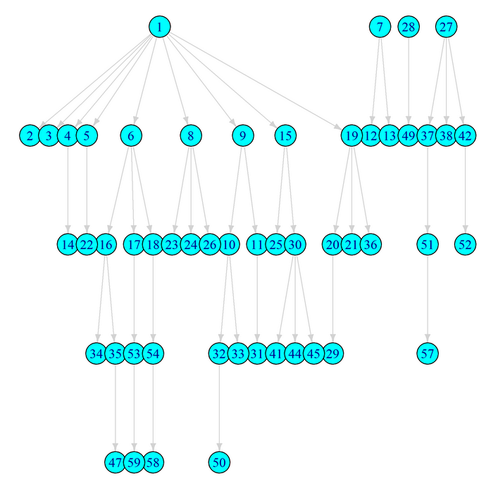
„Empfehlung für den Herbst
-Ein Plädoyer für Pragmatismus und Fokussierung im Kampf gegen die zweite Welle“ von Christian Drosten, Charité
Darstellung der Ideen und Einschätzung
Udo Buchholz
Krisenstab, 29.07.2020

Slide 2
Übersicht
Darstellung der Überlegungen und Vorschläge von Herrn Drosten
Einschätzung der Vorschläge
Zusätzliche/weitere Vorschläge (UB)

Slide 3
Vorüberlegungen
1. Welle: Virus „kommt in der Bevölkerung an“
(z.B. eingeschleppt durch Skifahrer)
  Früh verfügbare Tests
  Früher und kurzer Lockdown
  → geringe Sterblichkeit
2. Welle: Hochkommen des Virus aus der Bevölkerung
  Virus hat sich gleichmäßig verteilt,
  … wird überall gleichzeitig auftreten
  Testung an Flughäfen wird Wirkung verfehlen
In einzelnen LK kann es zu Überlastungen kommen

Slide 4
Überdispersion
R=2
  9 von 10 Fällen stecken 1 Person an
  1 von 10 Fällen steckt 10 Personen an
  → 10 Fälle stecken 19 Personen an → R=2.
„Aus einem Cluster starten mehrere neue Ketten“

Slide 5
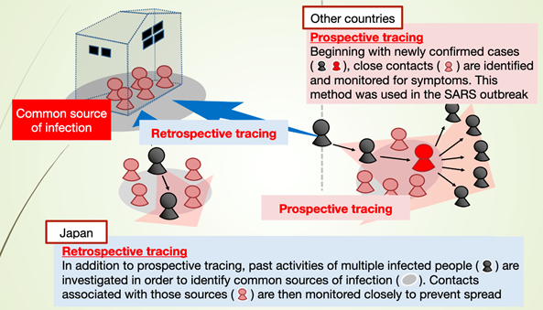
Japanische Strategie

Slide 6
Vorschläge von Hr Drosten
Bei Überlastung sollten GÄ die Möglichkeit haben, auf „Clusterbetrieb“ umzuschalten, d.h. Fokussierung auf Identifizierung von Clustern, nicht auf Isolierung und Nachverfolgung von Kontaktpersonen, da „ineffizient“ (Pt kaum noch infektiös)
Erstellung einer Liste mit konkreten, risikobehafteten Situationen
Er nennt: Großraumbüro, Familienfeier, Schulklasse.
  Aufrechterhaltung von geschlossenen Kohorten, v.a. in Schulen
Großzügige und rasche Quarantänisierung der Mitglieder von Clustern,
ohne vorheriges Testen
  Kurzquarantäne von 5 Tagen, gefolgt von KEINEM Test oder Freitestung
  Identifikation von infektiösen und nicht infizierten Personen
  (Tool: Ct-Wert)
„Klavierlehrer im Einzelunterricht“ nicht verfolgen und nicht testen;
„die Warn-App kann ihn informieren“
  ←→Japan. Strategie: retrospective tracing „in addition to contact tracing“

Slide 7
Einschätzung

Slide 8
Ad Vorschlag „Isolierung und prospektive
Nachverfolgung von Einzelpersonen ggf. vernachlässigen“
Kann „Klavierlehrer“ vernachlässigt werden?
Wert der Nachverfolgung von Kontaktpersonen
Klavierlehrer könnte zum Auslöser eines Clusters werden, nämlich in seinem Haushalt, incl. weiterer Infektketten
Würde App ihn immer benachrichtigen? (momentane Wahrscheinlichkeit: 20% * 20% = 6%)
Wert der Nachverfolgung von Kontaktpersonen, auch wenn Fall erst erkannt wird, wenn er nicht mehr sehr infektiös ist (nächstes slide)

Slide 9
Wert der
KoNa

Slide 10
Ad Vorschlag „Fokussierung auf Identifizierung von
Clustern“
Schon jetzt findet eine retrospektive Quellensuche statt (ab Tag 14 vor Symptombeginn), inclusive Clusteridentifikation,
ABER:
Da u.U. Cluster-Fall1 in GA1 betreut und Cluster-Fall2 in GA2 betreut, werden Cluster nicht immer erkannt

Slide 11
Ad Vorschläge zu Clusteridentifikation und Quarantäne
„Erstellung einer Liste mit konkreten, risikobehafteten
Situationen, z.B.: Großraumbüro, Familienfeier, Schulklasse.“
  Einverstanden
„Aufrechterhaltung von geschlossenen Kohorten, v.a. in Schulen“
  Einverstanden
„Großzügige und rasche Quarantänisierung der Mitglieder von Clustern, ohne vorheriges Testen“
  Würde ich von Einzelfall abhängig machen
  Gute Erfahrung gemacht in ähnlichen Situationen,
  z.B. in Mitterteich (LK Tirschenreuth), bei (Webasto-Cluster),
Kurzquarantäne von 5 Tagen, gefolgt von KEINEM Test oder Freitestung
  Warum nur 5 d bei Inkubationszeit von bis zu 14 d?
  Was ist, wenn Cluster-Kontaktpersonen weitere anstecken können, z.B. im Haushalt?

Slide 12
Ad Vorschlag „Berücksichtigung der Infektiosität (Ct-Wert) bei Maßnahmen-Entscheidungen“
Sehr einverstanden
Unverhältnismäßig lange Isolierungen oder andere, unnötige Maßnahmen können vermieden werden!!!

Slide 13
Zusätzliche Vorschläge
Ökonomisierung der Kontaktpersonennachverfolgung
  Pt erstellt Kontaktpersonen-Listen selbst
  müssten von GA eingelesen werden können (muss momentan eingetippt werden)
  Könnte Pt auch selbst seine Kontaktpersonen kontaktieren und diese bitten, das GA zu kontaktieren?
  SORMAS?
Allgemeine Höherpriorisierung von Clustern
Clusteridentifikation
  Clustererkennung müsste gewährleistet sein, auch wenn unterschiedliche GÄ verschiedene Cluster-Fälle bearbeiten

Slide 14
Danke

Slide 15
Vergleich DE-Japan (Quelle: infometer)

